Slide 1


Ινστιτούτο Βιώσιμης Κινητικότητας & Δικτύων Μεταφορών (ΙΜΕΤ):
Δράσεις του ΙΜΕΤ για την Οδική Ασφάλεια
Καθ. Γ. Γιαννόπουλος
Διευθυντής ΙΜΕΤ/ΕΚΕΤΑ

Slide 2
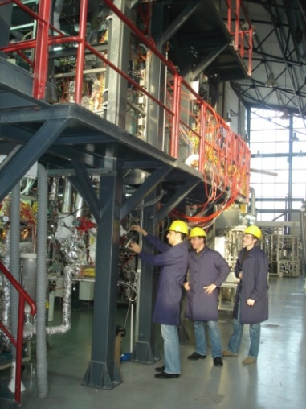
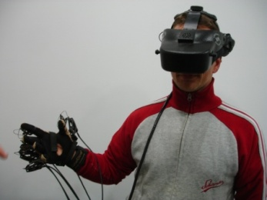
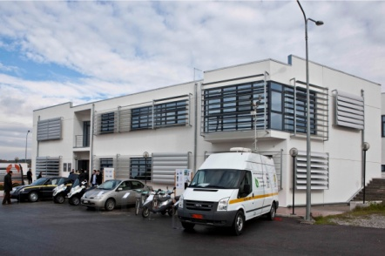
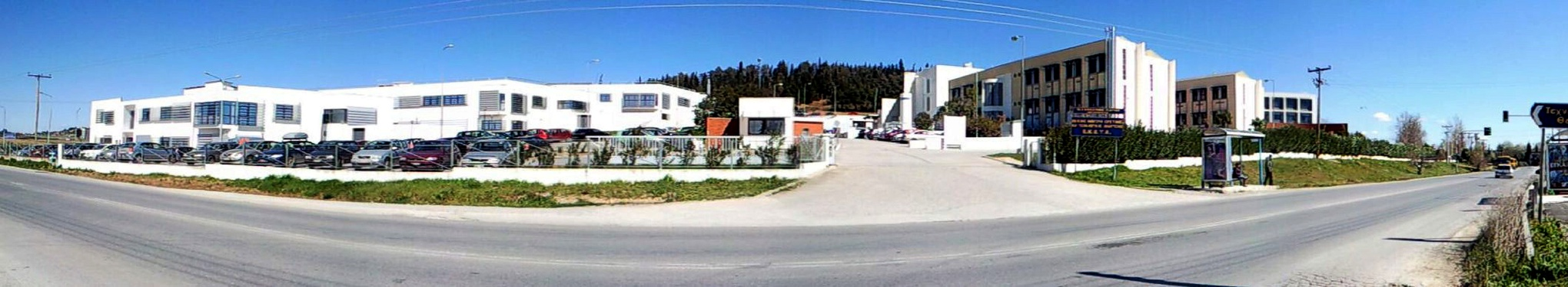
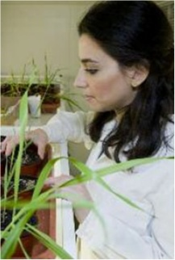
Το προφίλ του EKETA/www.certh.gr
ΥΠΟΥΡΓΕΙΟ ΠΑΙΔΕΙΑΣ & ΘΡΗΣΚΕΥΜΑΤΩΝ, ΠΟΛΙΤΙΣΜΟΥ & ΑΘΛΗΤΙΣΜΟΥ
ΓΕΝΙΚΗ ΓΡΑΜΜΑΤΕΙΑ ΕΡΕΥΝΑΣ ΚΑΙ ΤΕΧΝΟΛΟΓΙΑΣ - ΓΓΕΤ
ΕΘΝΙΚΟ ΚΕΝΤΡΟ ΕΡΕΥΝΑΣ ΚΑΙ ΤΕΧΝΟΛΟΓΙΚΗΣ ΑΝΑΠΤΥΞΗΣ – Ε.Κ.Ε.Τ.Α.
Διοικητικό Συμβούλιο ΕΚΕΤΑ
ΚΕΝΤΡΙΚΗ ΔΙΕΥΘΥΝΣΗ (Κ.Δ.)
ΙΝΣΤΙΤΟΥΤΟ ΧΗΜΙΚΩΝ ΔΙΕΡΓΑΣΙΩΝ
& ΕΝΕΡΓΕΙΑΚΩΝ ΠΟΡΩΝ (Ι.Δ.Ε.Π.)
ΙΝΣΤΙΤΟΥΤΟ ΤΕΧΝΟΛΟΓΙΩΝ
ΠΛΗΡΟΦΟΡΙΚΗΣ ΚΑΙ ΤΗΛΕΜΑΤΙΚΗΣ (Ι.Π.ΤΗΛ.)
ΙΝΣΤΙΤΟΥΤΟ ΒΙΩΣΙΜΗΣ ΚΙΝΗΤΙΚΟΤΗΤΑΣ
& ΔΙΚΤΥΩΝ ΜΕΤΑΦΟΡΩΝ (Ι.ΜΕΤ.)
ΙΝΣΤΙΤΟΥΤΟ ΕΦΑΡΜΟΣΜΕΝΩΝ ΒΙΟΕΠΙΣΤΗΜΩΝ (ΙΝ.ΕΒ.)
ΙΝΣΤΙΤΟΥΤΟ ΕΡΕΥΝΑΣ ΚΑΙ ΤΕΧΝΟΛΟΓΙΑΣ ΘΕΣΣΑΛΙΑΣ (Ι.Ε.ΤΕ.Θ. – πρώην ΚΕΤΕΑΘ)

Slide 3
Το προφίλ του Ι.ΜΕΤ.
Ιδρύθηκε με το ΠΔ77/2000 και είναι ένα από 5 τα Ινστιτούτα του Εθνικού Κέντρου Έρευνας και Τεχνολογικής Ανάπτυξης (ΕΚΕΤΑ), με έδρα στη Θέρμη.
Είναι Νομικό Πρόσωπο Ιδιωτικού Δικαίου υπό την εποπτεία της Γενικής Γραμματείας Έρευνας και Τεχνολογίας (ΓΓΕΤ) του Υπουργείου Παιδείας & Θρησκευμάτων, Πολιτισμού & Αθλητισμού.
Το μοναδικό στο είδος του στην Ελλάδα
Έχει έντονη συμμετοχή σε Εθνικά και Κοινοτικά ερευνητικά προγράμματα.
Έχει συγκεντρωμένο εξοπλισμό μοναδικό στα Βαλκάνια.
Το Ι.ΜΕΤ. έχει καθιερωθεί ως φορέας επιστημονικής υποστήριξης των φορέων λήψης αποφάσεων στο χώρο των Μεταφορών στην Ελλάδα

Slide 4
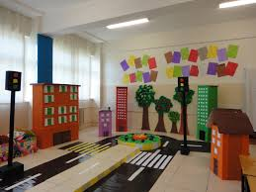

Για την βελτίωση της οδικής ασφάλειας - η «εκπαίδευση» είναι το κύριο εργαλείο για μόνιμα και ουσιαστικά αποτελέσματα !!
… αλλά μια τέτοια «εκπαίδευση» πρέπει να αρχίζει από τον … χώρο της εκπαίδευσης
Η βασική θέση του ΙΜΕΤ για την οδική ασφάλεια :

Slide 5
Α. ΔΡΑΣΕΙΣ ΙΜΕΤ
ΓΙΑ
ΟΔΙΚΗ ΑΣΦΑΛΕΙΑ ΣΤΗΝ ΕΚΠΑΙΔΕΥΣΗ

Slide 6

Σχολική μεταφορά – i-Student trip
Σκοπός: η ασφαλής μεταφορά μαθητών, μέσω:
  παρακολούθησης της οδικής συμπεριφοράς του οδηγού,
  ανίχνευση επιβίβασης μαθητών και χρήσης ζωνών ασφαλείας,
  πληροφόρηση γονέων,
  διασύνδεση οχήματος με κέντρο έκτακτων περιστατικών.

Slide 7
Δημιουργία Εθνικού Ηλεκτρονικού Μητρώου Μεταφοράς Μαθητών (2010-11)
Μελέτη για τις αναγκαίες βελτιώσεις του συστήματος μεταφοράς μαθητών, προς το σκοπό της αποτελεσματικής υλοποίησης του σχεδιαζόμενου σχολείου του 21ου αιώνα
Φορέας ανάθεσης: Υπουργείο Παιδείας, Δια Βίου Μάθησης και Θρησκευμάτων
Στόχος
Διαμόρφωση ενός λειτουργικού, ευέλικτου, αποτελεσματικού και οικονομικά βιώσιμου συστήματος για τη διαχείριση και υλοποίηση της μεταφοράς μαθητών για άμεση εφαρμογή, και βελτίωση των υφιστάμενων συνθηκών

Slide 8
Υποστήριξη Μεταφοράς Μαθητών στην Περιφέρεια Νοτίου Αιγαίου
Τίτλος έργου
Τεχνική Υποστήριξη προς την Περιφέρεια Νοτίου Αιγαίου για την Προετοιμασία της Προκήρυξης του Διαγωνισμού, την Παρακολούθηση και τον Έλεγχο Υλοποίησης του Έργου Μεταφοράς Μαθητών για το σχολικό έτος 2013-2014
Φορέας ανάθεσης: Περιφέρεια Νοτίου Αιγαίου

Slide 9
Β. ΔΡΑΣΕΙΣ ΙΜΕΤ
ΓΙΑ
ΕΚΠΑΙΔΕΥΣΗ ΣΤΗΝ ΟΔΙΚΗ ΑΣΦΑΛΕΙΑ

Slide 10
Ενεργά έργα ΙΜΕΤ σε θέματα Εκπαίδευσης για οδική Ασφάλεια
Α. Ανάπτυξη εκπαιδευτικού προγράμματος και υλικού για την εκπαίδευση των υποψήφιων Ελεγκτών Οδικής Ασφάλειας στην Ελλάδα – Υπουργείο Υποδομών, Μεταφορών και Δικτύων
Β. eDrive Academy - Δημιουργία ενός συνεχώς εξελισσόμενου κόμβου ευθύνης του Υπουργείου Υποδομών Μεταφορών και Δικτύων (ΥΥΠΜΕΔΙ), μέσα από τον οποίο θα παρέχεται ένα ολοκληρωμένο πρόγραμμα εκπαίδευσης και δια βίου μάθησης, προσαρμοσμένο έτσι ώστε να απευθύνεται σε κάθε ηλικία.

Slide 11
Αναβάθμιση της εκπαίδευσης σε θέματα κυκλοφορίας και κυκλοφοριακής αγωγής στην Ελλάδα (2005-2006)
Δράση 1: Αναβάθμιση της εκπαίδευσης των μαθητών
γυμνασίων και λυκείων της χώρας:
- Ενέργεια 1: Κυκλοφοριακή αγωγή στα Γυμνάσια.
- Ενέργεια 2: Θεωρητική εκπαίδευση οδήγησης στα Λύκεια.
- Ενέργεια 3: Επιμόρφωση και υποβοήθηση των καθηγητών.
Δράση 2: Αναβάθμιση της κατάρτισης και του ρόλου των εκπαιδευτών οδήγησης:
- Ενέργεια 1: Διδασκαλία σε σχολεία και πάρκα κυκλοφ. Αγωγής.
- Ενέργεια 2: Κίνητρα για εκμάθηση σε ειδικές ομάδες (π.χ. άτομα με κινητικές αναπηρίες).
- Ενέργεια 3: Καθιέρωση ενιαίου φορέα εκπαίδευσης και εξέτασης.

Slide 12
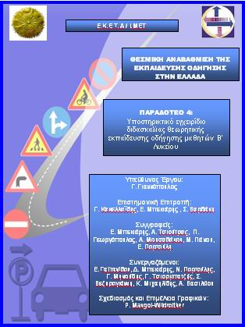
Δημιουργία Εγχειριδίων Κυκλοφοριακής Αγωγής σε Γυμνάσια – Λύκεια
3 βιβλία για τους μαθητές Γυμνασίου, Β’ & Γ΄Λυκείου.
350 σελίδες και πάνω από 500 φωτογραφίες και επεξηγηματικά σχήματα.
1 βιβλίο για τους καθηγητές.
3 λογισμικά πολυμέσων (CDs).
40 εκπαιδευτικά βίντεο με τη μορφή σποτ σωστού – λάθους.
11/11/2013- Ανάρτηση των εγχειριδίων για μαθητές Γυμνασίου και Λυκείου στην ιστοσελίδα του ΥΜΕ [http://www.yme.gr/?getwhat=1&oid=1395&id=&tid=1526]

Slide 13
Εκπαιδευτικά σεμινάρια σε ΥΠΕΧΩΔΕ και ΕΚΔΔΑ για ασφάλεια κατά την κατασκευή οδικών έργων
  Θεσσαλονίκη, Οκτώβριος 2005: Μονοήμερο σεμινάριο για τους μηχανικούς του ΥΠΕΧΩΔΕ, με τίτλο «Με στόχο την ασφάλεια στις περιοχές εκτέλεσης οδικών έργων» και αντικείμενο την κατανόηση των προδιαγραφών ασφαλείας (σήμανση, ένδυση, προστατευτικός εξοπλισμός κ.λ.π) στις ζώνες εκτέλεσης οδικών έργων.
  Αθήνα, Μάρτιος 2007: Μονοήμερη εισήγηση στο επιμορφωτικό πρόγραμμα «ΚΥΚΛΟΦΟΡΙΑΚΕΣ ΡΥΘΜΙΣΕΙΣ ΓΙΑ ΑΣΤΙΚΕΣ ΠΕΡΙΟΧΕΣ» που οργανώθηκε από το Ινστιτούτο Επιμόρφωσης του ΕΚΔΔΑ, για τους μηχανικούς του Δημοσίου Τομέα της ευρύτερης περιοχής της Αθήνας.
  Θεσσαλονίκη, Μάιος 2007: Μονοήμερη εισήγηση στο επιμορφωτικό πρόγραμμα «ΚΥΚΛΟΦΟΡΙΑΚΕΣ ΡΥΘΜΙΣΕΙΣ ΓΙΑ ΑΣΤΙΚΕΣ ΠΕΡΙΟΧΕΣ» που οργανώθηκε από το Ινστιτούτο Επιμόρφωσης του ΕΚΔΔΑ, για τους μηχανικούς του Δημοσίου Τομέα της ευρύτερης περιοχής της Θεσσαλονίκης.
  Κοζάνη, Ιούνιος 2007: Μονοήμερη εισήγηση στο επιμορφωτικό πρόγραμμα «ΚΥΚΛΟΦΟΡΙΑΚΕΣ ΡΥΘΜΙΣΕΙΣ ΓΙΑ ΑΣΤΙΚΕΣ ΠΕΡΙΟΧΕΣ» που οργανώθηκε από το Ινστιτούτο Επιμόρφωσης του ΕΚΔΔΑ, για τους μηχανικούς του Δημοσίου Τομέα της ευρύτερης περιοχής της Κοζάνης.
  Πάτρα, Οκτώβριος 2007: Μονοήμερη εισήγηση στο επιμορφωτικό πρόγραμμα «ΚΥΚΛΟΦΟΡΙΑΚΕΣ ΡΥΘΜΙΣΕΙΣ ΓΙΑ ΑΣΤΙΚΕΣ ΠΕΡΙΟΧΕΣ» που οργανώθηκε από το Ινστιτούτο Επιμόρφωσης του ΕΚΔΔΑ, για τους μηχανικούς του Δημοσίου Τομέα της ευρύτερης περιοχής της Πάτρας.
  Θεσσαλονίκη, Αθήνα, Πάτρα (τηλεδιάσκεψη), Δεκέμβριος 2007: Μονοήμερη εισήγηση στο επιμορφωτικό πρόγραμμα «ΚΥΚΛΟΦΟΡΙΑΚΕΣ ΡΥΘΜΙΣΕΙΣ ΓΙΑ ΑΣΤΙΚΕΣ ΠΕΡΙΟΧΕΣ» που οργανώθηκε από το Ινστιτούτο Επιμόρφωσης του ΕΚΔΔΑ, για τους μηχανικούς του Δημοσίου Τομέα.

Slide 14
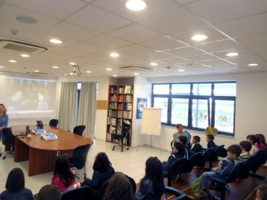
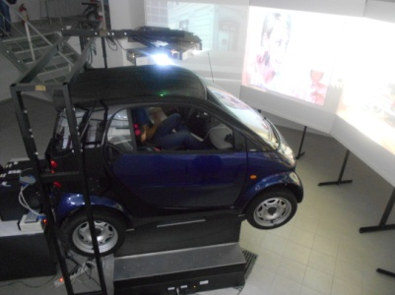
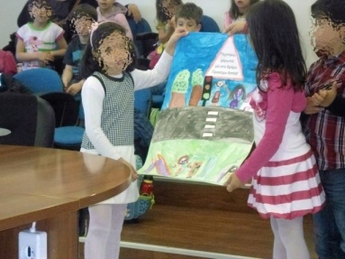
Εκπαιδευτικά σεμινάρια Κυκλοφοριακής Αγωγής και Οδικής Ασφάλειας σε μαθητές στα πλαίσια σχολικών δραστηριοτήτων του Υπουργείου Παιδείας.
  Προβολή του εκπαιδευτικού παραμυθιού «Ο φίλος μου ο Ποδηλατάκιας» για την ορθή χρήση του ποδηλάτου στο δρόμο.
  (πηγή: http://www.yme.gr/pdf/e_book_podilatakias.pdf, δημιουργία video ΙΜΕΤ)
  Διαδραστική προβολή παιδικής σειράς για την εκμάθηση βασικών κανόνων οδικής ασφάλειας και κυκλοφοριακής αγωγής (πηγή: www.make me genious.com, μεταγλώττιση ΙΜΕΤ).
  Επίδειξη των συνεπειών της απρόσεκτης οδήγησης με τη χρήση του τρισδιάστατου προσομοιωτή οδήγησης του ΙΜΕΤ.
  Διανομή σχετικού ενημερωτικού-εκπαιδευτικού υλικού στους μαθητές.

Slide 15
Γ. Ευρύτερες Δράσεις του ΙΜΕΤ Ευαισθητοποίησης του Κοινού για την Οδική Ασφάλεια

Slide 16
Εκστρατεία κατά της οδήγησης υπό την επήρεια αλκοόλ στην Ελλάδα (1/5)
Το ΙΜΕΤ/ΕΚΕΤΑ είχε αναλάβει για την Ελλάδα από το 2001 την υλοποίηση της Πανευρωπαϊκής εκστρατείας κατά της οδήγησης υπό την επήρεια αλκοόλ στην Ελλάδα (BOB Campaign).
Επίσημη υλοποίηση μέχρι το 2007 και συνέχισή της μέχρι και το 2009. Το 2012 ξεκίνησε νέα επετειακή δράση.
Η εκστρατεία υλοποιήθηκε στην υπόλοιπη Ευρώπη μεταξύ 1995-2007.

Slide 17



Εκστρατεία κατά της οδήγησης
υπό την επήρεια αλκοόλ στην Ελλάδα (2/5)
Το μήνυμα που τυπώθηκε σε 10.000 αφίσες και 600.000 μονόφυλλα.
Δέκα χρόνια «Μία παρέα, ένας οδηγός κάθε φορά»

Slide 18


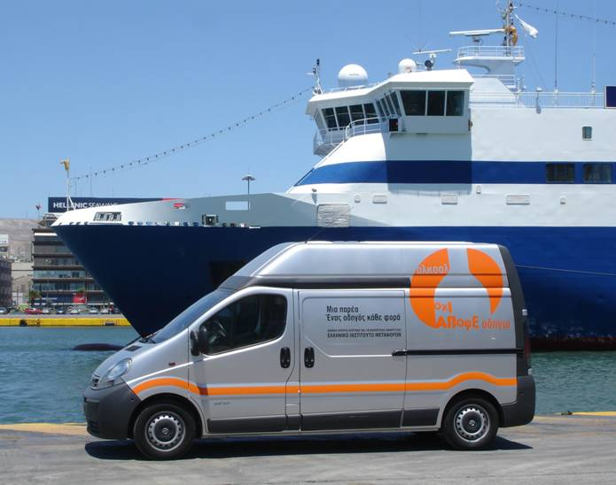
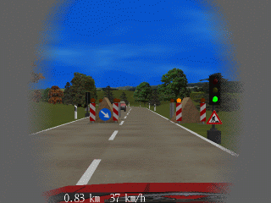
Εκστρατεία κατά της οδήγησης
υπό την επήρεια αλκοόλ στην Ελλάδα (3/5)
Παραγωγή τηλεοπτικών και ραδιοφωνικών σποτ .
Προβολή τους από 23 τηλεοπτικά και 43 ραδιοφωνικά δίκτυα την περίοδο 2002-2009.

Slide 19
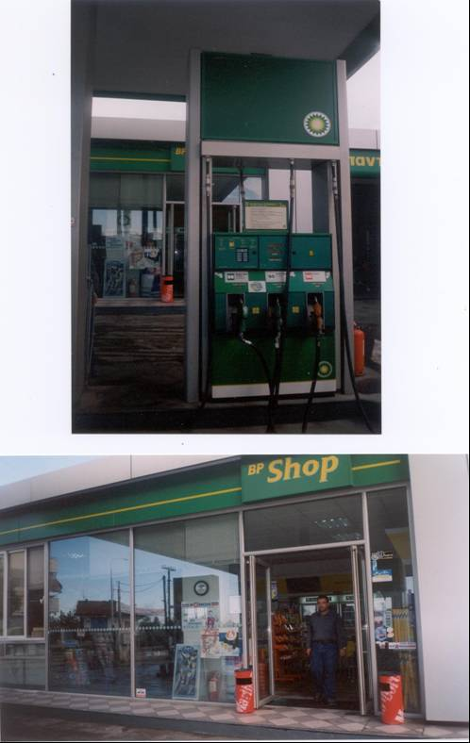
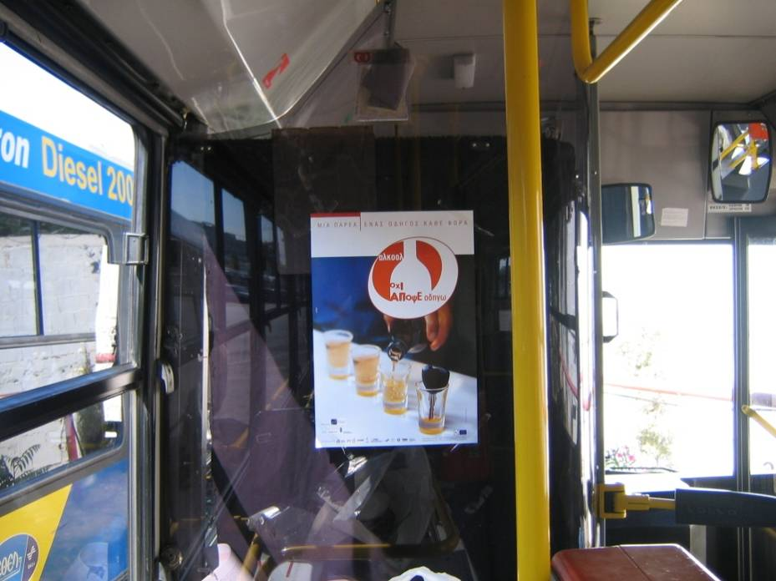
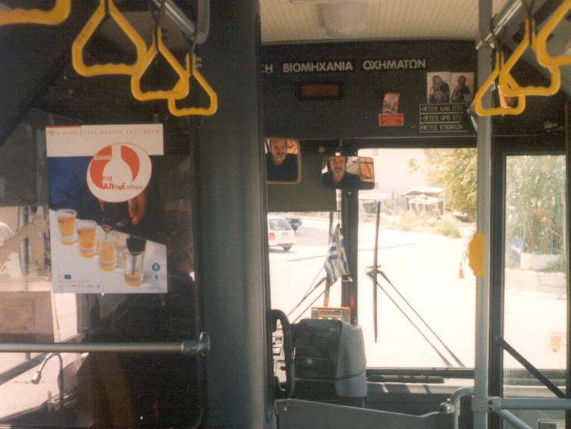
Εκστρατεία κατά της οδήγησης υπό την επήρεια αλκοόλ στην Ελλάδα (5/5)
Προβολή του μηνύματος σε σταθμούς ανεφοδιασμού καυσίμων (BP) και σε δημόσια μέσα μεταφοράς (Ο.Α.Σ.Α. – Ο.Α.Σ.Θ.).

Slide 20
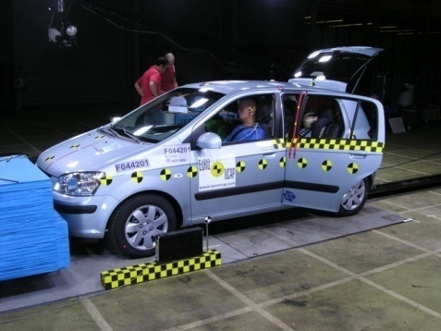
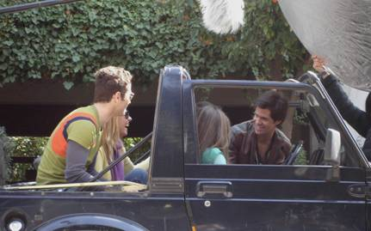
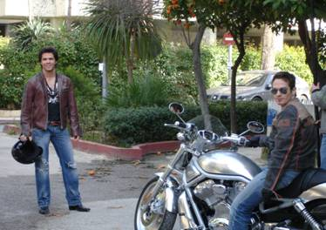
ΠΑΝΤΑ ΜΕ ΤΙΣ ΖΩΝΕΣ ΣΑΣ!
ΠΑΝΤΑ ΜΕ ΤΟ ΚΡΑΝΟΣ ΣΟΥ!
Το 2006 δημιουργήθηκαν δύο σποτ για τη χρήση ζώνης ασφαλείας και κράνους με την αφιλοκερδή συμμετοχή του Γιώργου Τσαλίκη. Προβλήθηκαν από 23 τηλεοπτικά δίκτυα σε όλη την Ελλάδα μέχρι και το 2009.

Slide 21
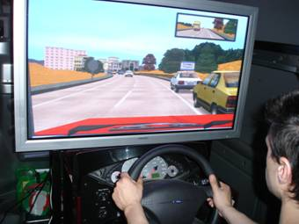
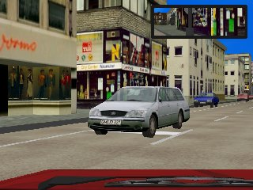
Δράσεις ενημέρωσης του κοινού
Επισκέψεις σε σχολεία.
Μέτρηση πριν και μετά του χρόνου αντίδρασης σε άτομα που διασκέδαζαν σε νυκτερινά κέντρα.
Συμμετοχή σε ημερίδες αστυνομίας και άλλων τοπικών φορέων με ευρεία προσέλευση κοινού.
Συμμετοχή σε εκθέσεις (π.χ.: ΔΕΘ).

Slide 22
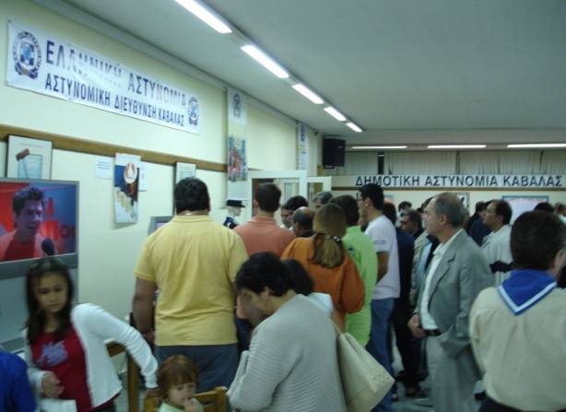
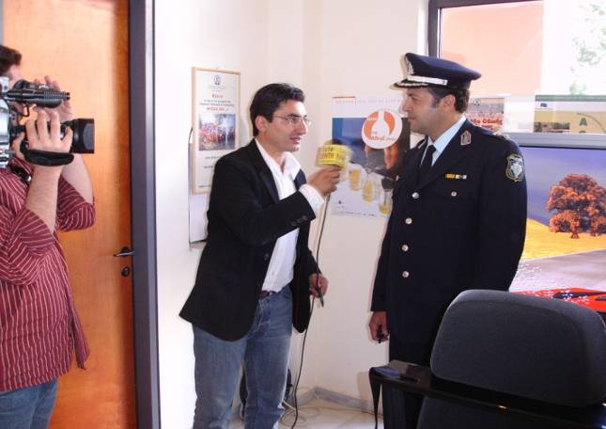
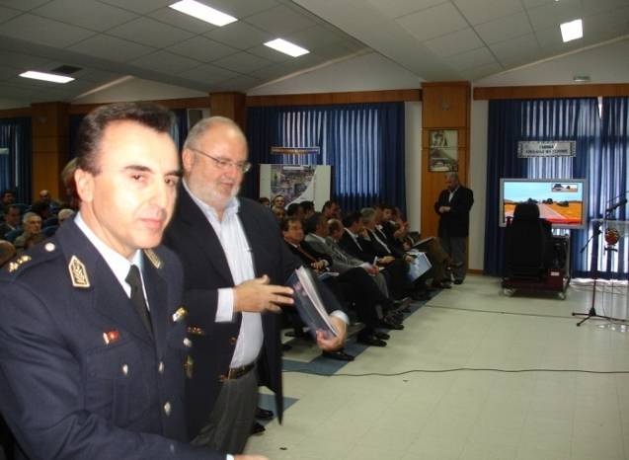
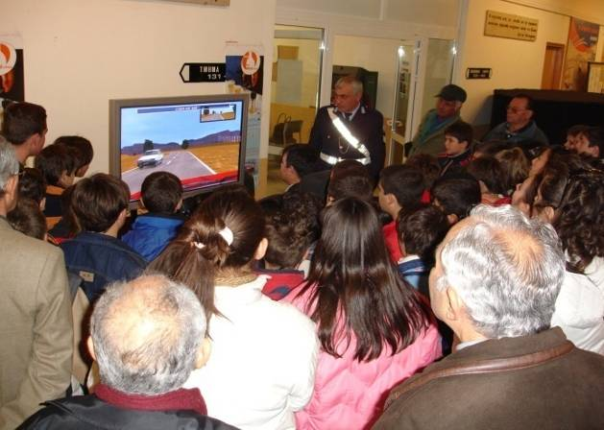
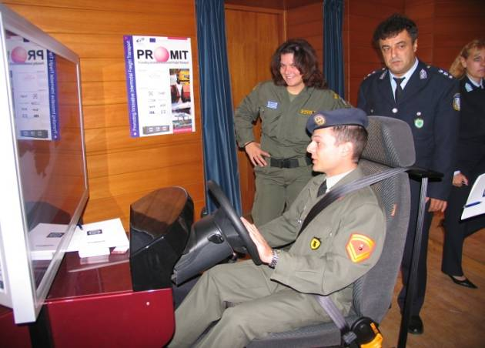
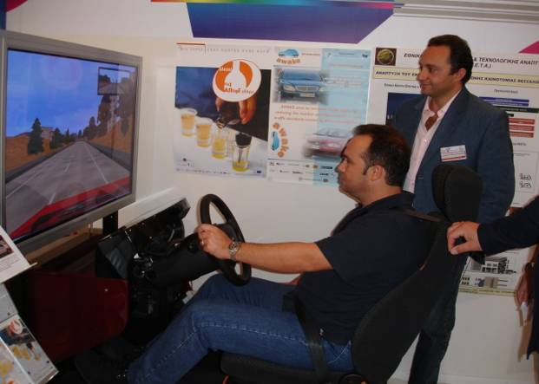
Το Ι.ΜΕΤ στις τοπικές κοινωνίες (1/2)
Τροχαία Καβάλας Τροχαία Ιεράπετρας Τροχαία Κατερίνης
Τροχαία Δράμας Τροχαία Κιλκίς 71η ΔΕΘ

Slide 23
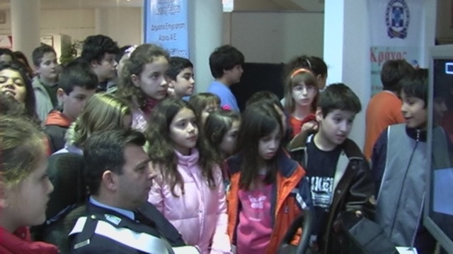
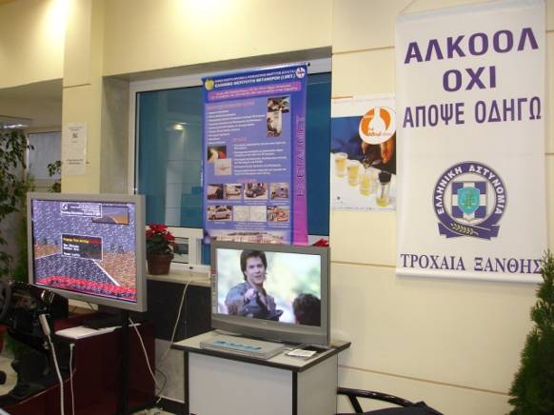
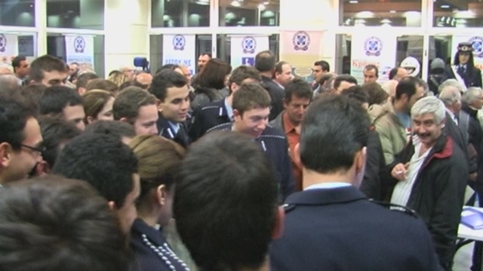
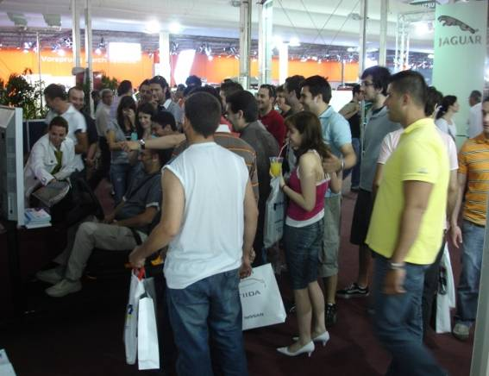
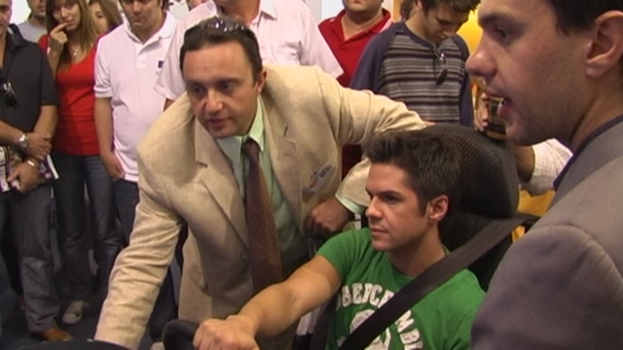
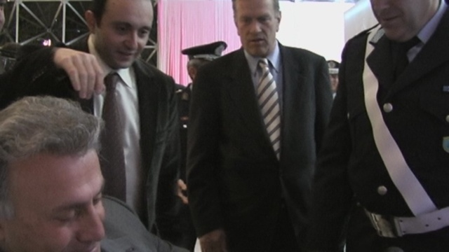
Το Ι.ΜΕΤ στις τοπικές κοινωνίες (2/2)
Τροχαία Αλεξανδρούπολης Τροχαία Ξάνθης (1) Τροχαία Ξάνθης (2)
7η Διεθ. Έκθεση Αυτοκινήτου 72η ΔΕΘ Τροχαία Θεσσαλονίκης

Slide 24

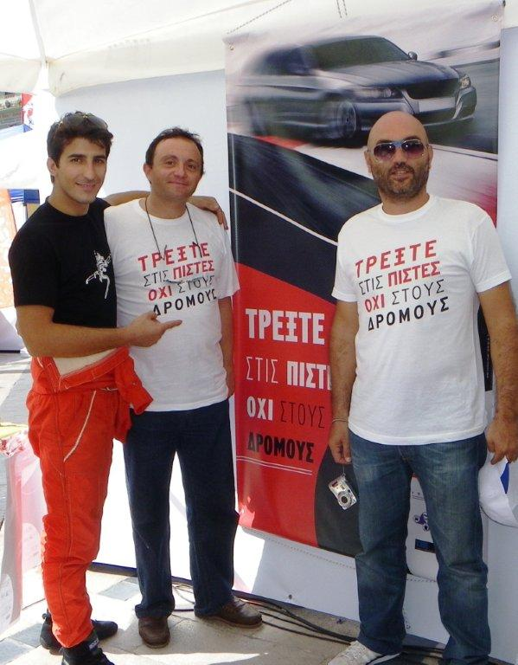
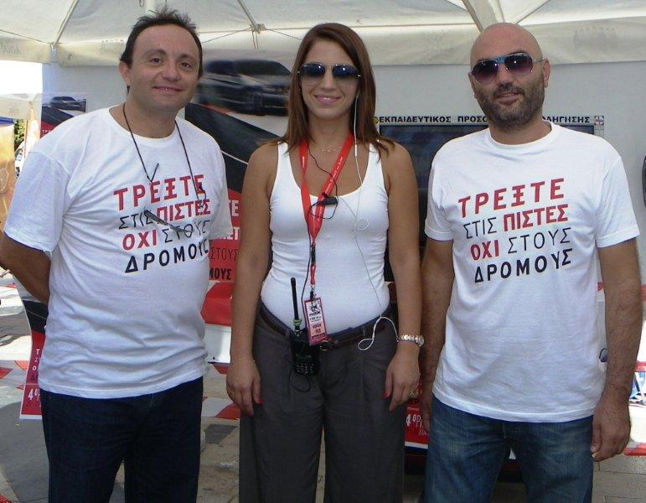
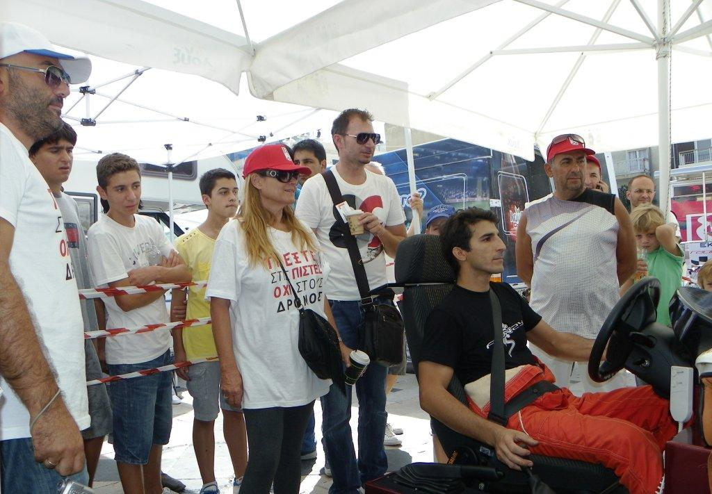
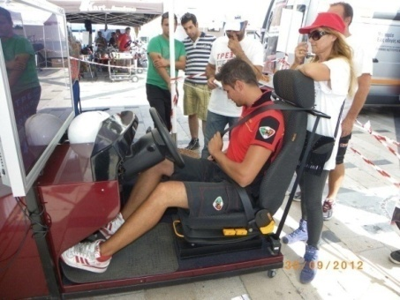
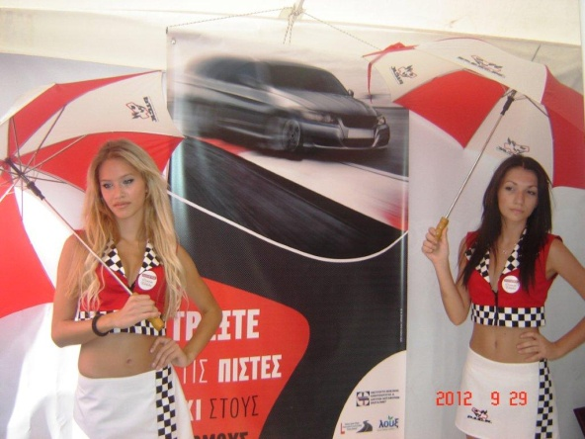
ΤΡΕΞΤΕ ΣΤΙΣ ΠΙΣΤΕΣ, ΌΧΙ ΣΤΟΥΣ ΔΡΟΜΟΥΣ
ένα νέο μήνυμα του ΙΜΕΤ ξεκίνησε από την Πάτρα στο πλαίσιο του 4^{ου} PICK PATRAS, 9/2012

Slide 25
Γ. ΕΡΕΥΝΗΤΙΚΟΣ ΕΞΟΠΛΙΣΜΟΣ ΚΑΙ ΕΓΚΑΤΑΣΤΑΣΕΙΣ ΙΜΕΤ

Slide 26
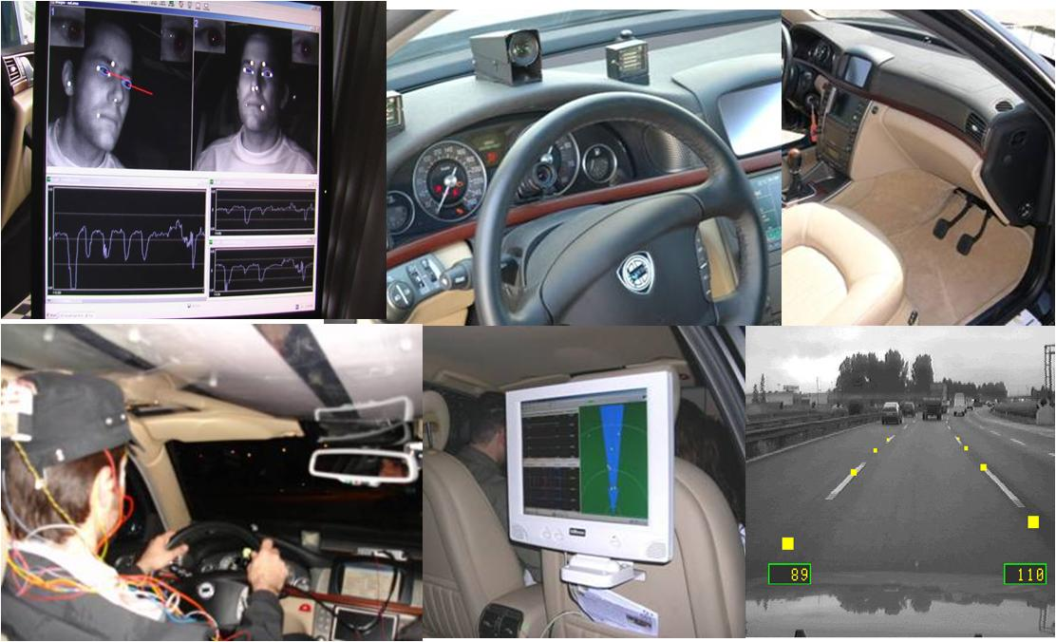
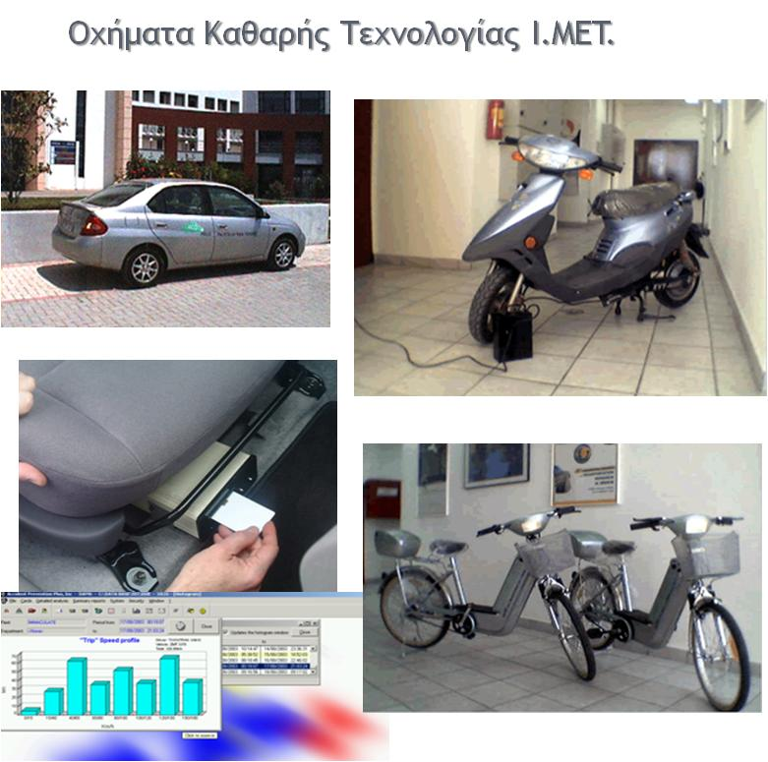
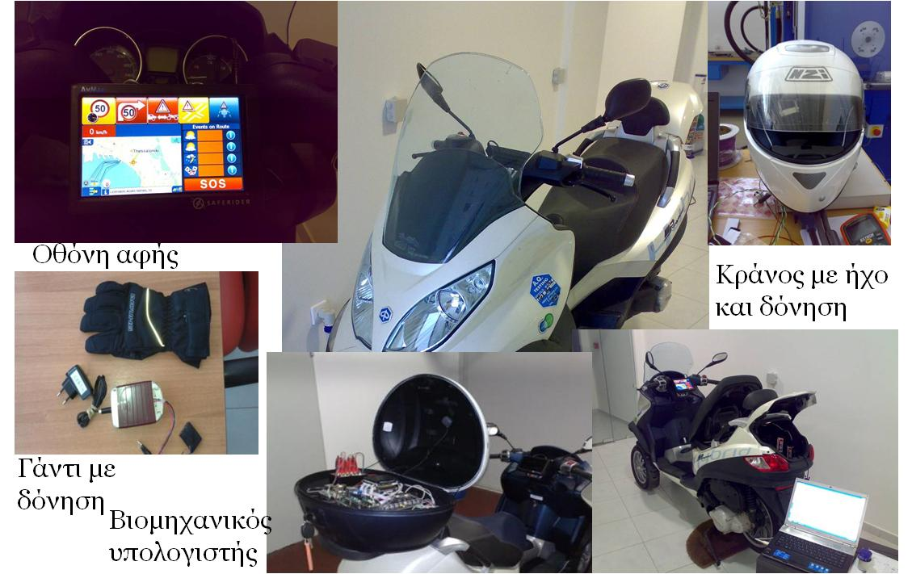
Ερευνητικό Όχημα I.MET.
Ερευνητικά Οχήματα.
«Δίκυκλο» Ερευνητικό Όχημα

Slide 27
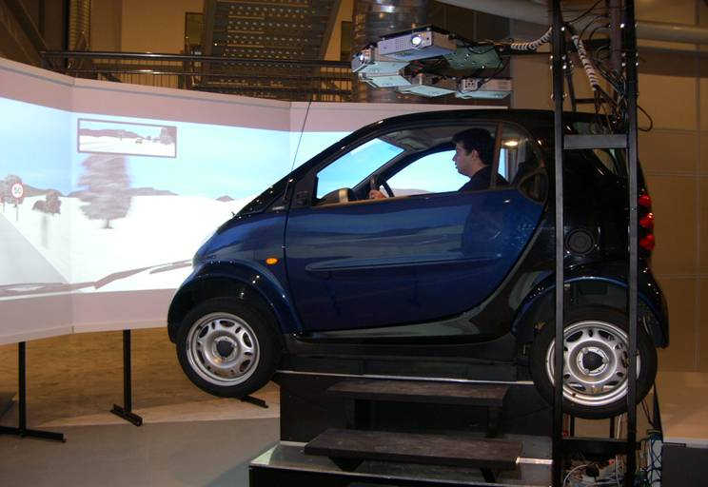
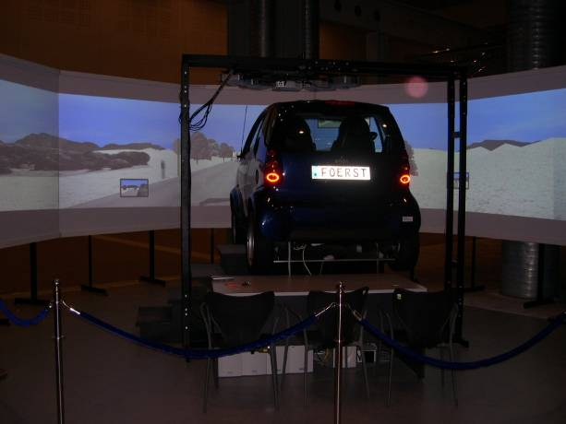
Δυναμικός Προσομοιωτής Οδήγησης I.MET.
Μοναδικός στο είδος του στη Νοτιοανατολική Ευρώπη

Slide 28
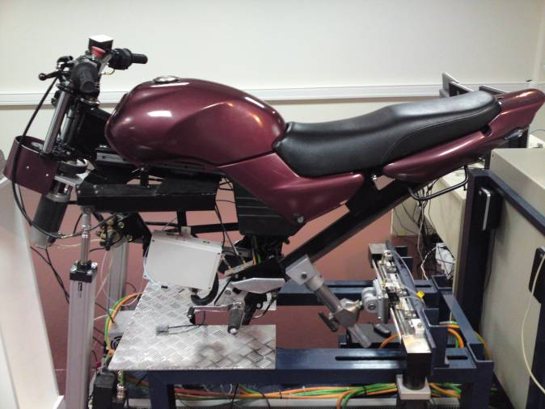
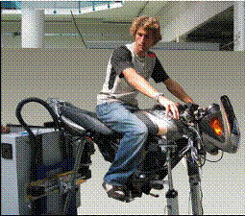
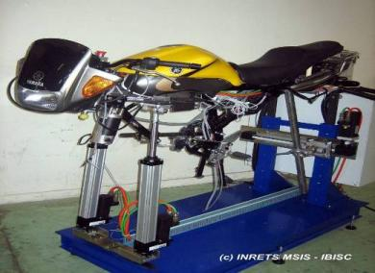
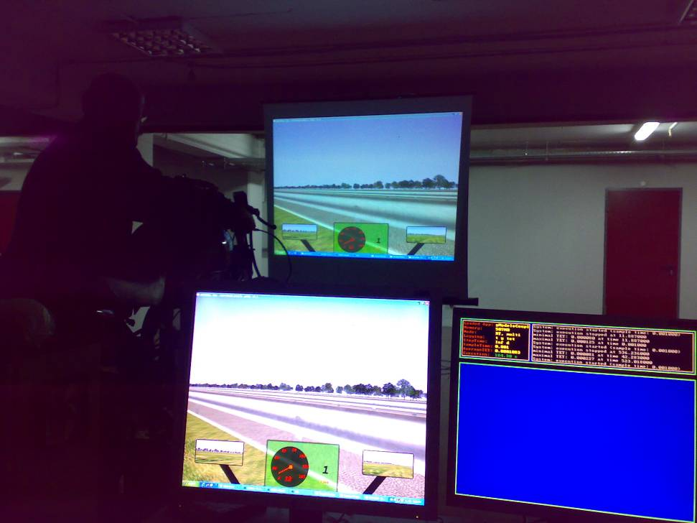
Δυναμικός Προσομοιωτής Οδήγησης Μοτοσικλέτας I.MET.
Ένας από τους 5 στο είδος του σε παγκόσμιο επίπεδο

Slide 29

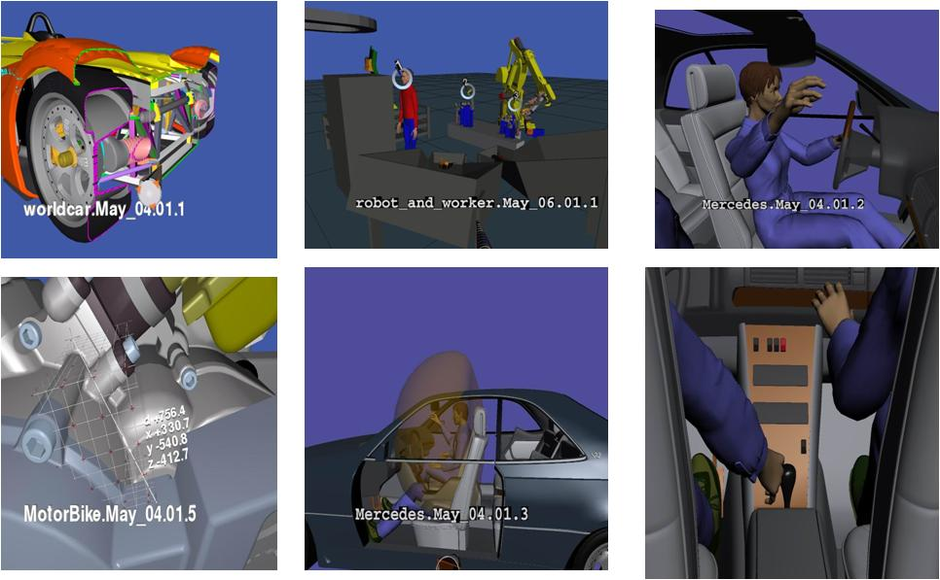
Σύστημα και εφαρμογές Εικονικής πραγματικότητας

Slide 30
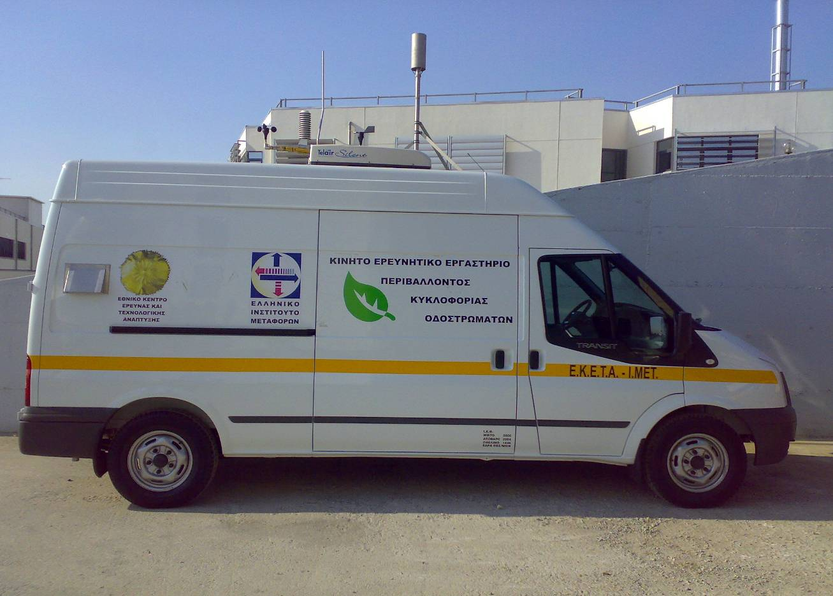
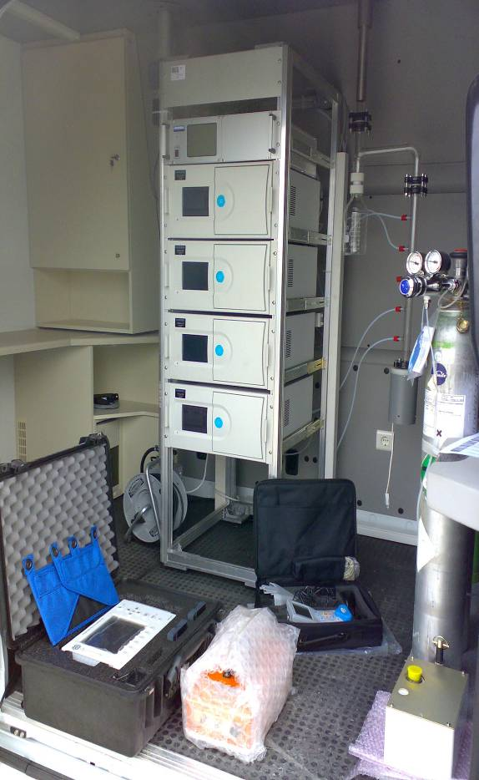
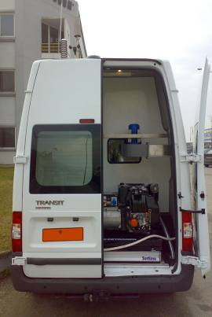
Κινητή ερευνητική μονάδα Κυκλοφορίας - Περιβάλλοντος – Οδοστρωμάτων I.MET.

Slide 31
Εκπαιδευτικό van με Προσομοιωτή Οδήγησης I.MET.

Slide 32


Δίκτυο ανιχνευτών για μέτρηση χρόνων διαδρομής σε πραγματικές συνθήκες
+ 25 συσκευές
- 8 μήνες πιλοτικά
- Νέα μεθοδολογία
Detectors location problem

Slide 33
Ευχαριστώ για την προσοχή σας !
Η Οδική Ασφάλεια ξεκινάει από το σχολείο – Όλοι μαζί να συμβάλλουμε σε μια ασφαλή και βιώσιμη σχολική μεταφορά !

